Slide 1
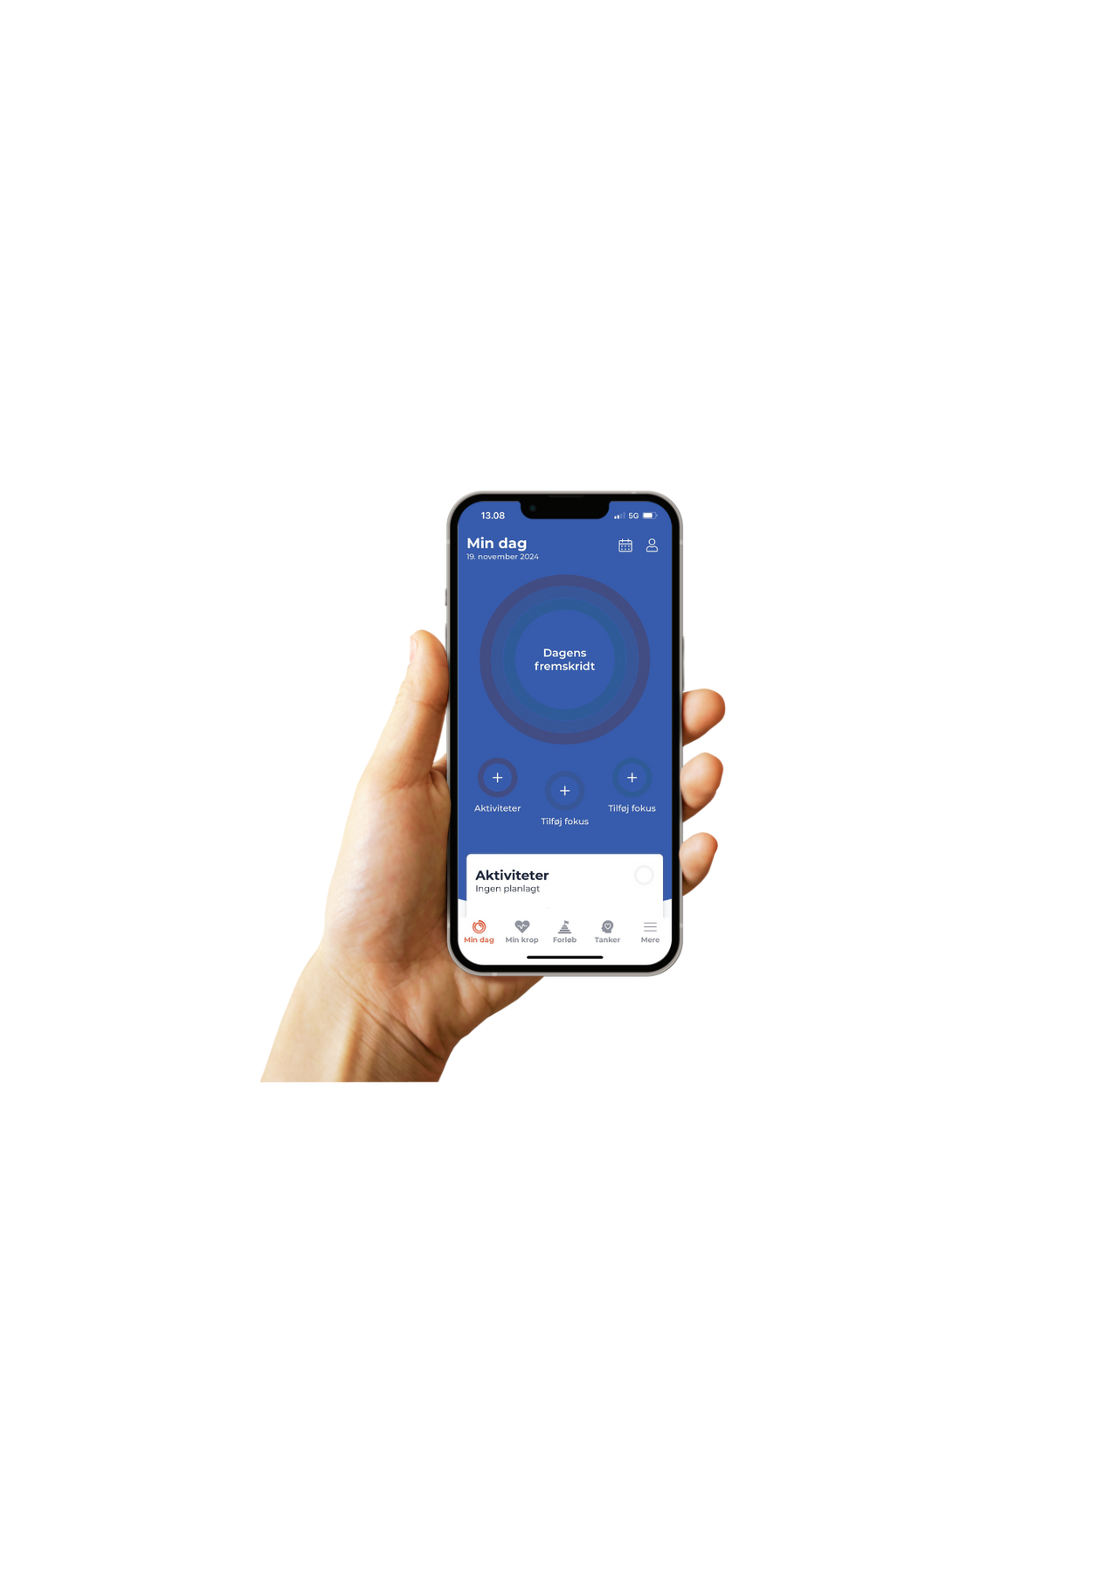


DIGITALT KURSUSFORLØB
MIT LIV, MIN SUNDHED
En app til dig, som gerne vil have mulighed for at genbesøge viden om et specifikt tema.
Eller til dig, der ønsker at inddrage dine pårørende i den viden du får om din sygdom.

Slide 2

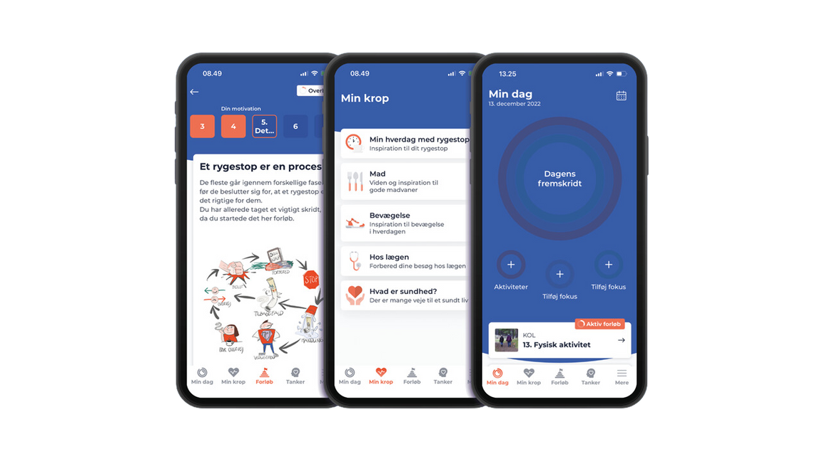
INDHOLD I APP’EN
  I appen kan du følge et forløb, hvor du får viden om en bestemt sundhedsudfordring, fx en kronisk sygdom, smerter eller rygestop.
  Et digitalt kursusforløb består af en række obligatoriske og selvvalgte temaer med tilhørende sessioner, som kan hjælpe dig til at leve et godt liv med din sundhedsudfordring.

Slide 3


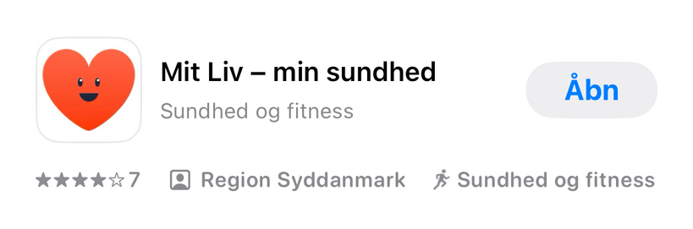
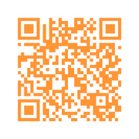
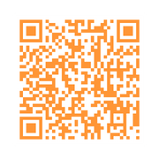

SÅDAN KOMMER DU I GANG
  Det nødvendigt at du har adgang til en smartphone eller tablet og er fortrolig med at bruge app’s.
  Du kan tage forløbet helt på egen hånd eller sideløbende med dit forløb her i Sundhedscentret.
  Du kan gå i gang allerede nu. Download app'en i Google Play eller App Store.
Download app’en her:
App
Store
Google
Play
Læs mere på vores hjemmeside på: sund.frederiksberg.dk/digitaltkursusforloeb

